Slide 1

STAGE 1
Homework Week 13
Batch 38

Slide 2
Ketua Kelompok:
Taufik Yasir Sukarda
Anggota Kelompok:
1. Candraditya Dwaya Putra
2. Muhammad Ayuvi Laksana Putra
3. Muhammad Rido
4. Putriarrum Kusuma Wardani
5. Radithya Arif Pambudi
6. Rizandhi Aulia Adipradana
7. Salwa Salsabila
© Marketectives 2023

Slide 3
Table of Contents
1
2
3
4
Descriptive Statistics
Univariate Analysis
Multivariate Analysis
Business Insight
© Marketectives 2023

Slide 4
01
Descriptive Statistics
© Marketectives 2023

Slide 5
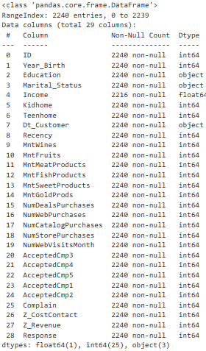
Dataset terdiri dari 29 columns dan 2240 rows data
Variasi tipe data yang ada pada dataset adalah int64, object, float64
Pada kolom Income memiliki 2216 rows nilai non-null dari keseluruhan 2240 rows yang berarti terdapat 24 nilai null / missing values sedangkan untuk kolom lainya jumlah rows non-null sama dengan keseluruhan rows data yang ada
Type data keseluruhan sudah tidak mengalami masalah hanya sebaiknya pada data ID digunakan type string saja karena ID merupakan identitas unik pelanggan yang tentunya tidak relevan untuk dilakukan aritmatika, kemudian untuk data Dt_customer yang isinya berkaitan dengan waktu dan tanggal ada baiknya dijadikan ke tipe Datetime saja
© Marketectives 2023

Slide 6
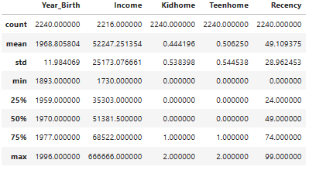
Year_Birth
Tahun kelahiran tertua (min) yaitu 1893, hal ini agak janggal saja karena jika dibandingkan dengan kelahiran termuda yang ada pada data terdapat selisih yang hampir 100 tahun, perlu dikonfirmasi apakah data ini benar atau terjadi kesalahan input
Income
Nilai rata-rata nya adalah 52247.25 dan Nilai tengah(Median) nya adalah 51381.50,nilai rata-rata lebih besar dari pada median maka dari kedua nilai tersebut secara tidak langsung dapat dikatakan bahwa ada kemencengan distribusi data
Kidhome dan Teenhome
Dari data ini tidak menunjukan keanehan
Recency
Nilai rata-rata dan median data ini hampir sama sehingga dapat dikatakan kemungkinan besar datanya berdistribusi normal
© Marketectives 2023

Slide 7
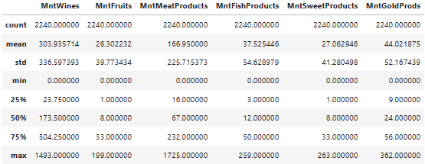
data produk bulanan pelanggan
MntWines, memiliki nilai mean = 303.94 dan median = 173.5
MntFruits, memiliki nilai mean = 26.30 dan median = 8.00
MntMeatProducts, memiliki nilai mean = 166.95 dan median = 67.00
MntFishProducts, memiliki nilai mean = 37.53 dan median = 12.00
MntSweetProducts, memiliki nilai mean = 27.06 dan median = 8.00
MntGoldProds, memiliki nilai mean = 44.02 dan median = 24.00
karena terdapat perbedaan nilai yang lumayan signifikan dari kedua nilai tersebut secara tidak langsung dapat dikatakan bahwa ada kemencengan distribusi data
© Marketectives 2023

Slide 8
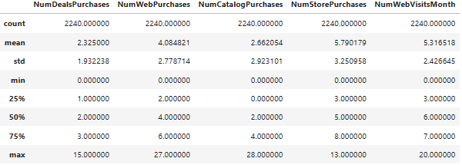
Data frekuensi pembelian
NumDealsPurchases memiliki nilai mean = 2.33 dan median = 2.00
NumWebPurchases memiliki nilai mean = 4.08 dan median = 4.0
NumCatalogPurchases memiliki nilai mean = 2.66 dan median = 2.00
NumStorePurchases memiliki nilai mean = 5.79 dan median = 5.00
NumWebVisitsMont nilai mean = 5.32 dan median = 6.00
karena terdapat perbedaan nilai yang relatif tidak besar dari kedua nilai tersebut secara tidak langsung dapat dikatakan bahwa distribusi data mendekati normal
© Marketectives 2023

Slide 9
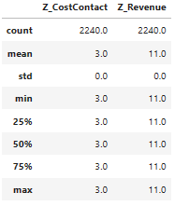
untuk nilai Z_CostContact dan Z_Revenue dengan standar deviasi adalah 0 dan nilai lainya yang sama menunjukan bahwa data ini memiliki 1 nilai yang sama pada setiap row nya
© Marketectives 2023

Slide 10
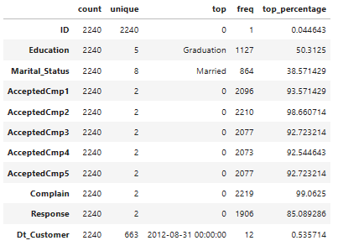
Pada data ID semuanya hanya muncul sekali ditunjukkan oleh count dan unique yang nilainya sama, karena itu dapat dinyatakan bahwa tidak ada duplicate ID pada data
mayoritas pelangan adalah pada kategori pendidikan Graduation sebanyak 1127 orang, nilai ini sudah setengah dari keseluruhan data
untuk status respon campaign(1-5) mayoritas pelanggan tidak merespon (diatas 90 % pelanggan tidak merespon)
jumlah complain relatif kecil hanya 0.04%
dan respon customer relatif rendah dilihat dari persentase customer yang tidak memberikan respon adalah 85.09%
© Marketectives 2023

Slide 11
02
Univariate Analysis
© Marketectives 2023

Slide 12
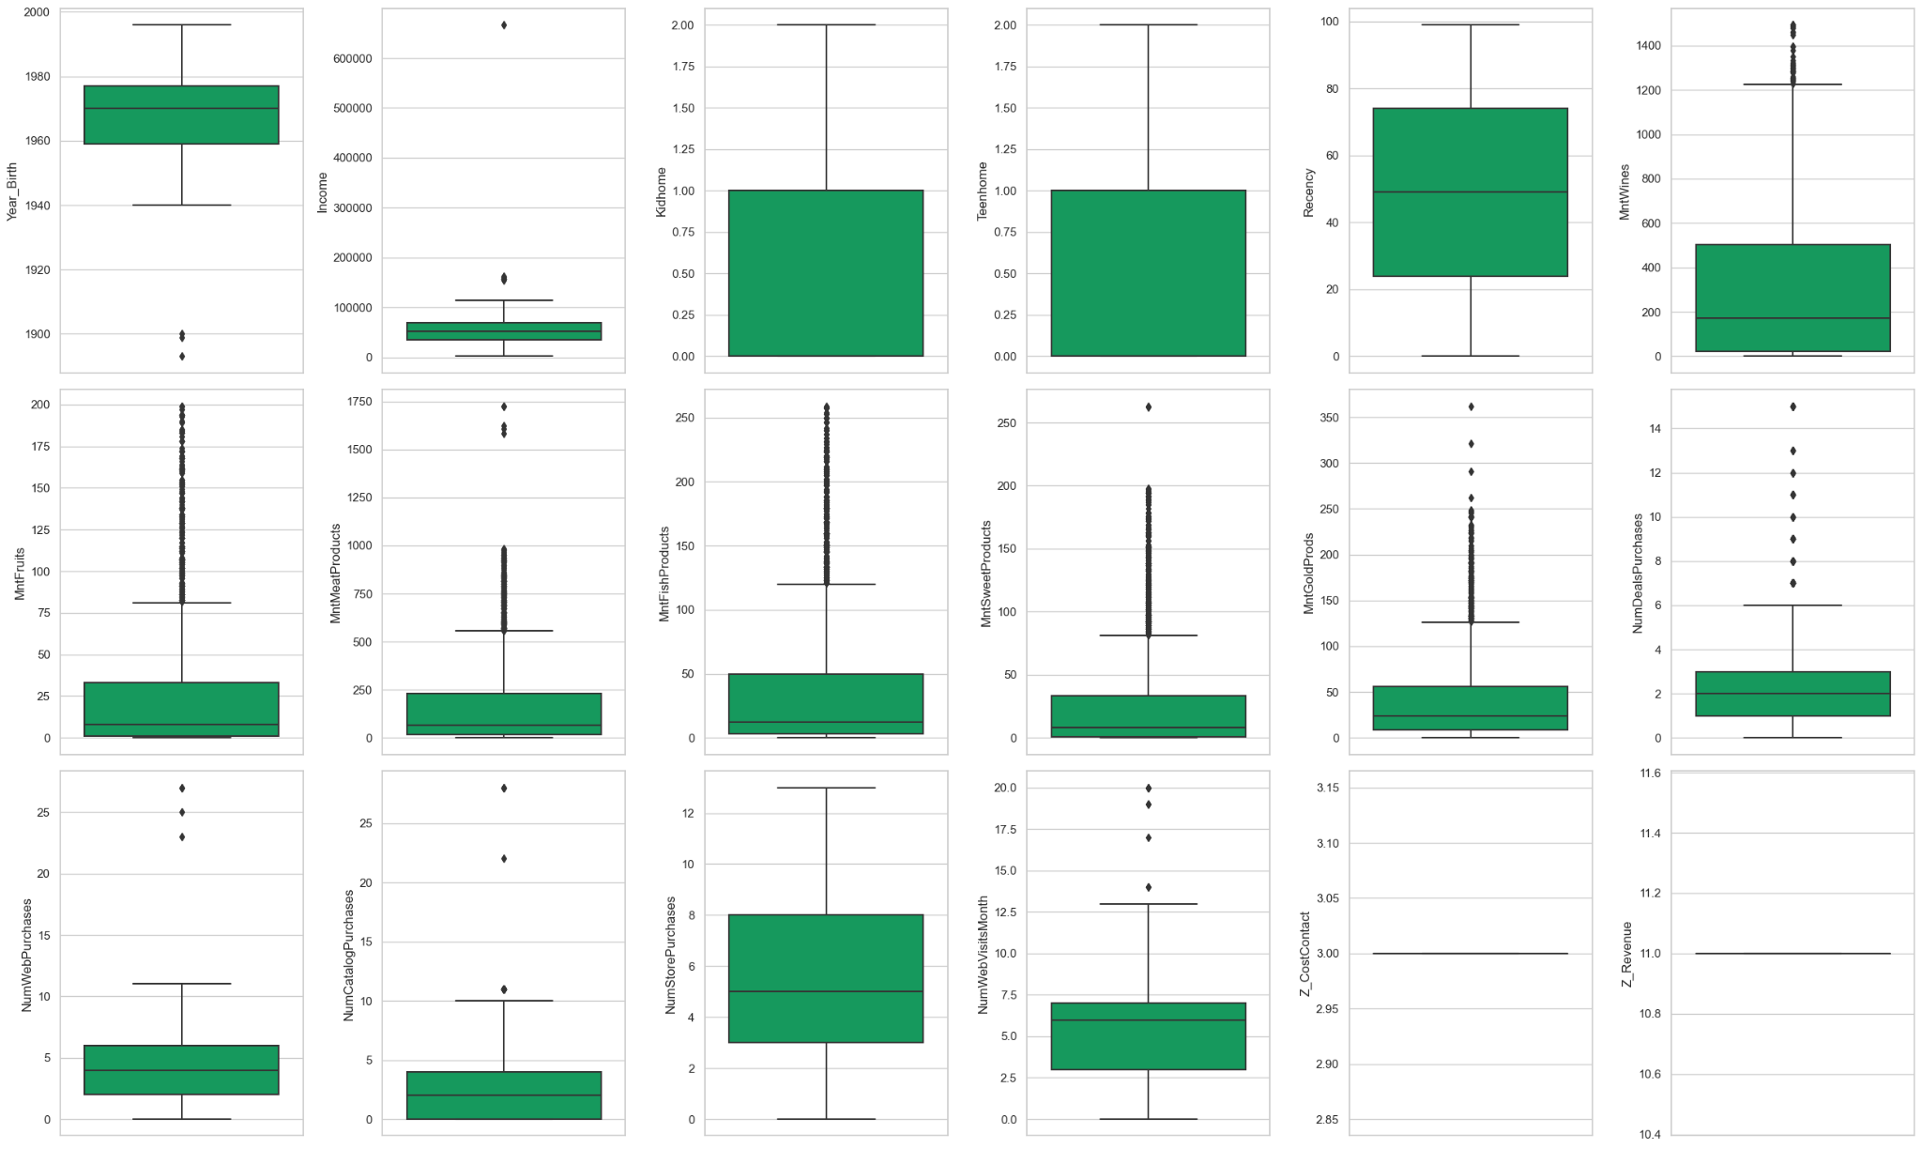
Univariate Analysis
DISTRIBUTION AND TABLE OF NUMERICAL VALUES
© Marketectives 2023

Slide 13
Univariate Analysis
UNIVARIATE ANALYSIS
Terdapat outliers pada beberapa kolom di dalam dataset,
diantaranya:
● Year_Birth, outlier terjauh adalah di bawah 1900
● Income, outlier terjauh adalah di atas $600,000
● MntWines, outlier berada pada angka 1200 keatas
● MntFruits, outlier berada di sekitar angka 80 sampai 200
● MntMeatProducts, outlier terjauh ada di sekitar angka 1,750
● MntFishProducts, outlier berada di sekitar angka 125 sampai diatas 250
● MntSweetProducts, outlier terjauh berada di sekitar angka 250
● MntGoldProds, outlier terjauh berada di sekitar angka 350 baris data.
● NumDealsPurchases, outlier terjauh berada di angka 15
● NumWebPurchases, outlier berada di sekitar angka 25
● NumCatalogPurchases, outlier terjauh berada di atas angka 25
● NumWebVisitMonth, outlier terjauh berada di angka 20
Hal yang harus dilakukan pada saat Data Pre-Processing adalah:
Mengaplikasikan Log Transformation untuk Feature Scaling dan Handling Outlier yang mana transformasi ini de-emphasizes / minimize outliers dan dapat membantu untuk potentially obtain a bell-shaped / normal distribution. Hal ini dilakukan karena jumlah data yang terbatas yaitu sebanyak 2240 baris data saja, sehingga menjadi pilihan terbaik karena dilakukan tanpa menghapus.
Sebagai opsi alternatif, membersihkan data dengan menghapus outlier menggunakan metode IQR atau Z-score juga merupakan pilihan, namun tindakan ini akan mengurangi jumlah data yang tersedia.
© Marketectives 2023

Slide 14
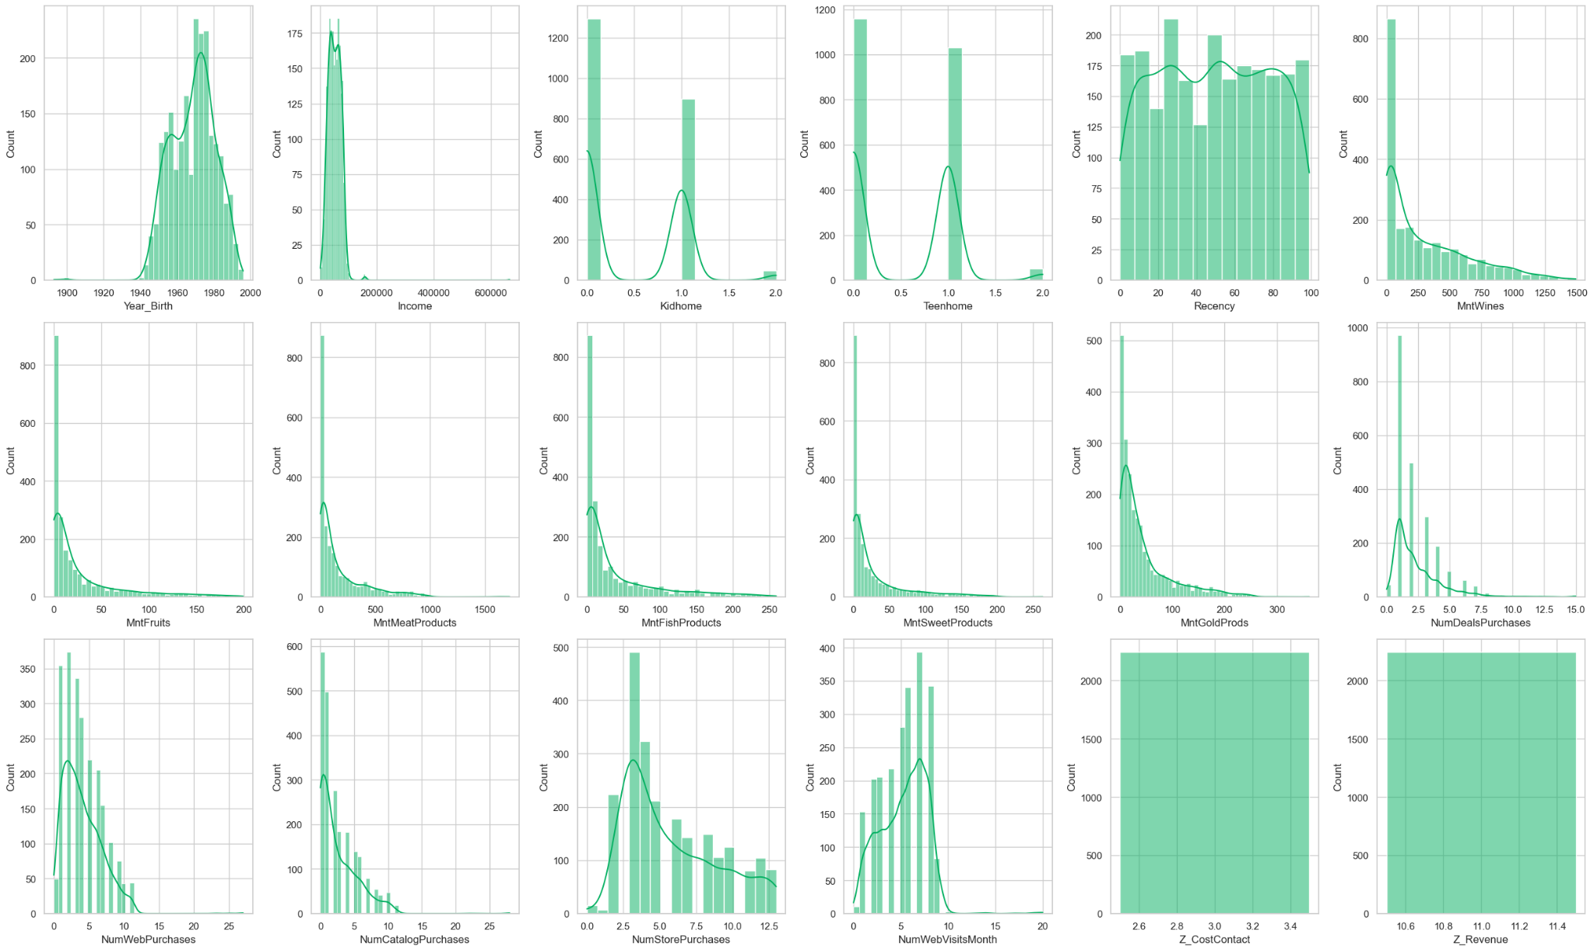
Univariate Analysis
DISTRIBUTION AND TABLE OF NUMERICAL VALUES
© Marketectives 2023

Slide 15
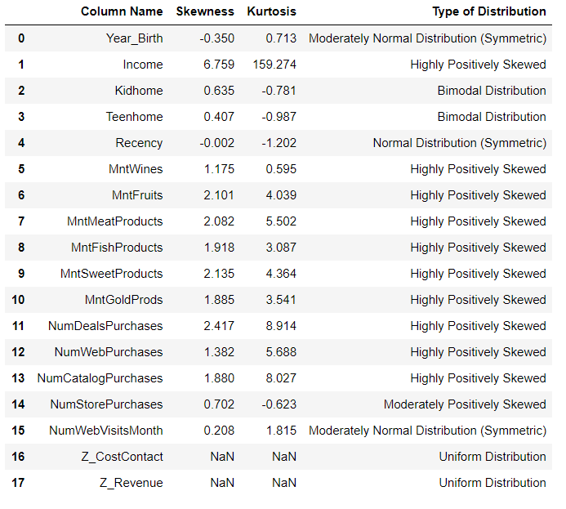
Univariate Analysis
DISTRIBUTION AND TABLE OF NUMERICAL VALUES
Berdasarkan pola distribusi data yang terlihat, dapat disimpulkan bahwa beberapa variabel mengandung outlier dan beberapa di antaranya menunjukkan distribusi yang miring (Skewed Distribution). Berikut adalah daftar variabel berdasarkan jenis distribusinya:
A. Distribusi Normal
Recency Normal Distribution (Simetris)
Year_Birth Moderately Normal Distribution (Simetris)
NumWebVisitsMonth Moderately Normal Distribution (Simetris)
B. Distribusi Seragam (Uniform)
Z_CostContact - Distribusi Seragam dengan hanya satu nilai
Z_Revenue - Distribusi Seragam dengan hanya satu nilai
C. Distribusi Positive Skewed (Miring Positif)
Pendapatan (Income)
Jumlah Pembelian Produk Wine (MntWines)
Jumlah Pembelian Produk Buah (MntFruits)
Jumlah Pembelian Produk Daging (MntMeatProducts)
Jumlah Pembelian Produk Ikan (MntFishProducts)
Jumlah Pembelian Produk Manis (MntSweetProducts)
Jumlah Pembelian Produk Emas (MntGoldProds)
Jumlah Pembelian Paket Spesial (NumDealsPurchases)
Jumlah Pembelian melalui Web (NumWebPurchases)
Jumlah Pembelian melalui Katalog (NumCatalogPurchases)
Jumlah Pembelian melalui Toko (NumStorePurchases)
D. Distribusi Bimodal
Jumlah Anak Kecil dalam Rumah Tangga Pelanggan (Kidhome)
Jumlah Remaja dalam Rumah Tangga Pelanggan (Teenhome)
Rekomendasi untuk tahap pre-processing data:
Variabel yang menunjukkan Positive Skewed Distribution direkomendasikan untuk dilakukan Log Transformation agar distribusi datanya dapat menjadi lebih mendekati distribusi normal.
© Marketectives 2023

Slide 16
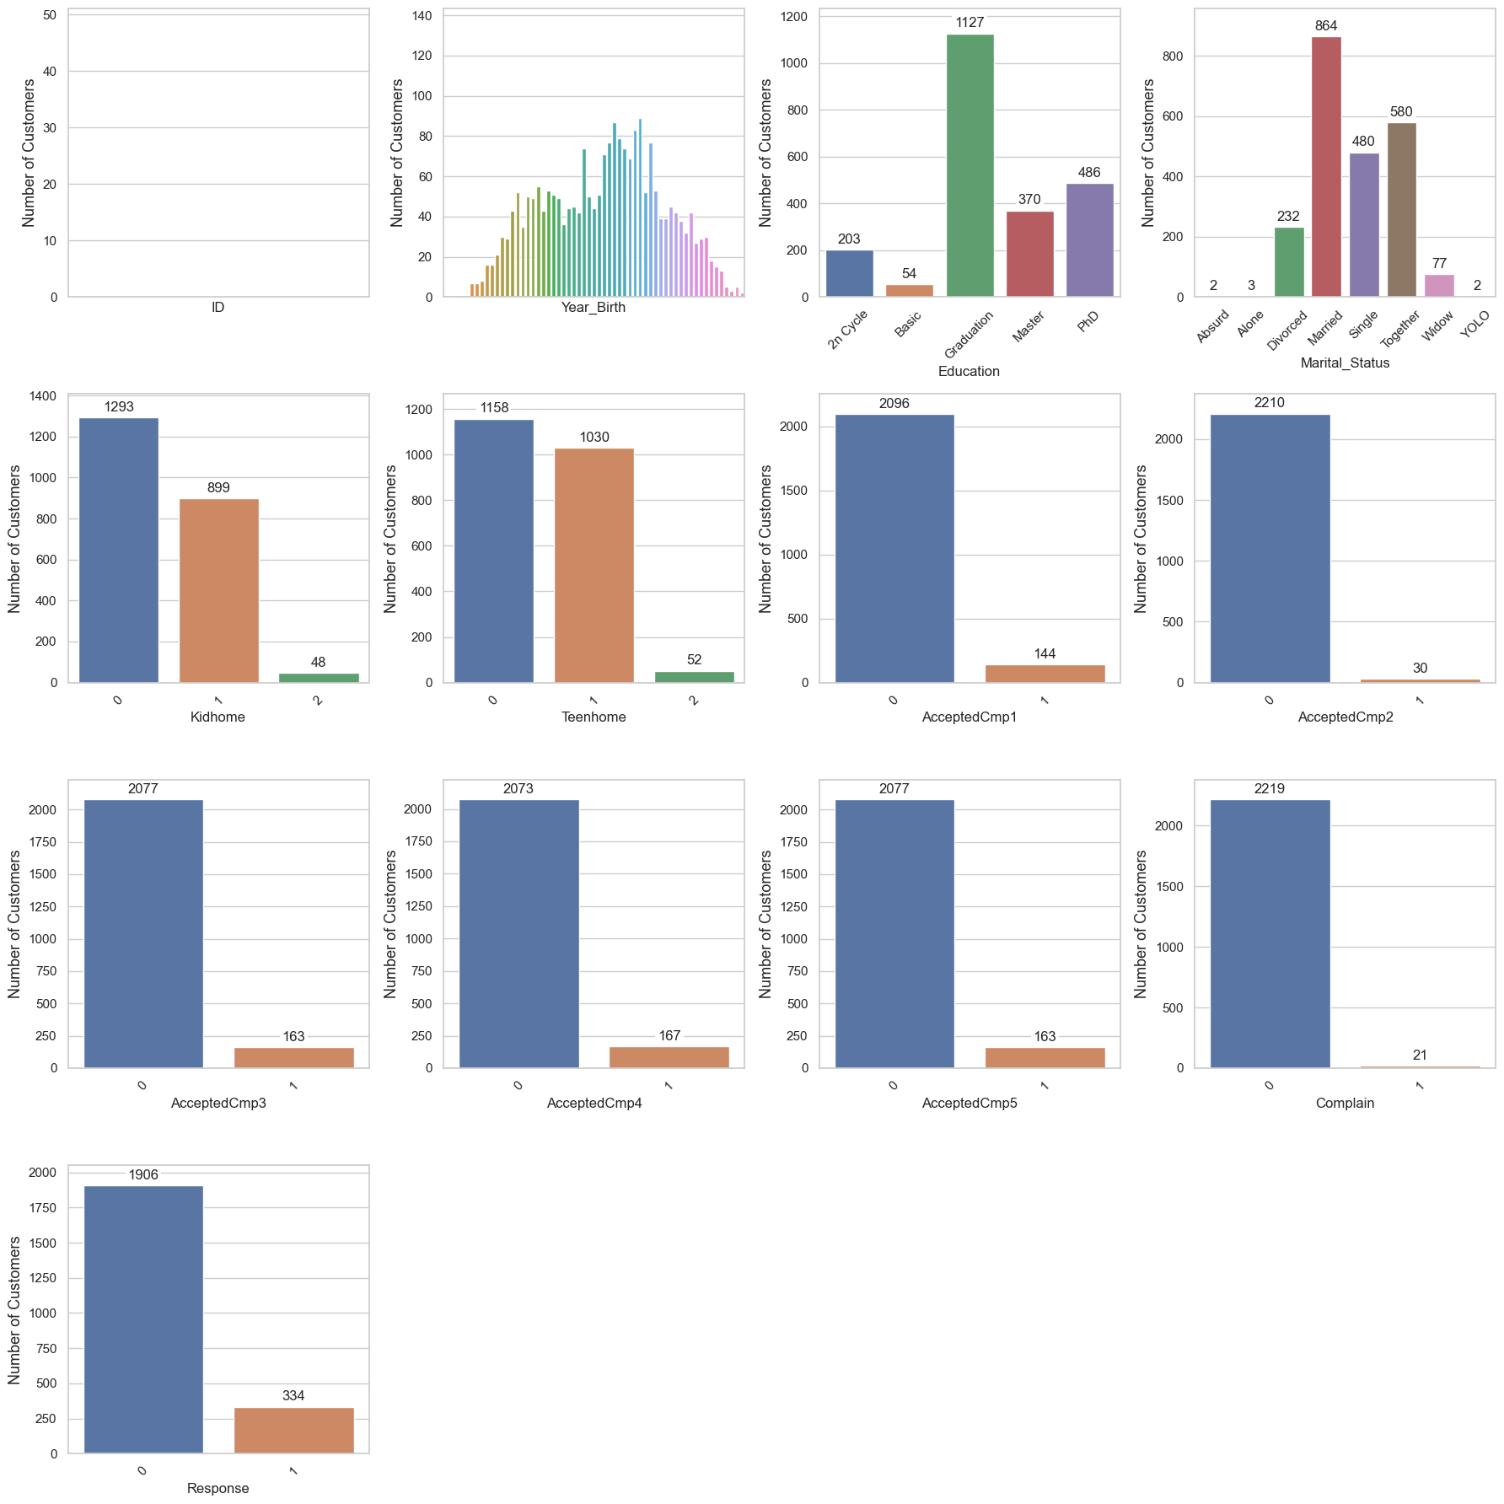
Univariate Analysis
Distribution of Categorical Values
Terlalu banyak kategori pada kolom ID
2. Kolom Education dan Marital_Status memiliki beberapa
kategori yang value-nya sama dan ambigu.
a. Kategori Education, 2n-Cycle dan Master memliki arti yang sama
b. Kategori Education pada customer yang mayoritas memiliki kategori pendidikan Graduation sebanyak 1127 orang, memiliki nilai sangat besar dibanding yang lain
c. Dalam kategori Marital Status, customer mayoritas sudah menikah (Married) 864 orang
d. Dalam kategori Marital Status, Single dan Alone memiliki arti yg sama
e. Dalam kategori Marital Status, Together dan Married memiliki arti yg sama
f. Dalam kategori Marital Status, ada beberapa data yang tidak jelas apa yang dimaksud yaitu Absurd dan YOLO maka disarankan digabung dan diganti Others
3. Kolom Kidhome dan Teenhome mayoritas customer tidak memiliki anak dan remaja (value 0)
4. Kolom AcceptedCmp1, AcceptedCmp2, AcceptedCmp3 ,AcceptedCmp4, AcceptedCmp5, Complain, dan Response value didominasi dengan value 0 (Tidak Response / Complain)
5. Target yang kita miliki terdapat pada kolom Response yang mana memiliki ketimpangan yang sangat tinggi (Imbalanced Data)
- Tidak merespon = 1906
- Merespon = 334
© Marketectives 2023

Slide 17
Univariate Analysis
Hal yang harus dilakukan saat Data Pre-Processing:
Menghapus kolom ID sebelum melakukan proses pemodelan.
Membuat kolom Age dari kolom Year_Birth untuk menggambarkan usia pelanggan.
Merubah atau menggabungkan data yang memiliki makna yang serupa guna mengurangi jumlah dimensi atau duplikasi pada data.
Menerapkan Label Encoding pada kolom Education.
Melakukan One Hot Encoding (OHE) pada kolom Marital_Status.
Evaluasi sebaran kategori yang tidak seimbang pada fitur (feature). Ketidakseimbangan ini menunjukkan bahwa fitur tersebut mungkin tidak berguna dalam proses Machine Learning. Karena itu, diperlukan Sampling Data seperti Undersampling, Oversampling, Combined, SMOTE, dan sebagainya untuk menyeimbangkan data.

Slide 18
03
Multivariate Analysis
© Marketectives 2023

Slide 19
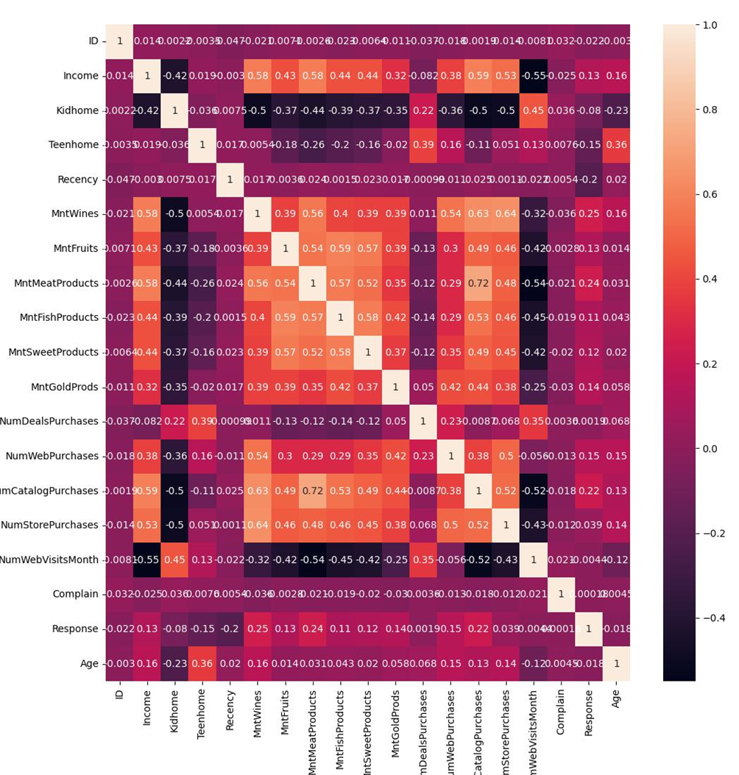
GENERAL MULTIVARIATE ANALYSIS
Income memiliki korelasi baik dengan NumCatalogPurchase & NumStorePurchase tetapi berbanding terbalik dengan NumWebVisitMonth
Income memiliki korelasi baik dengan Jumlah barang yang dibeli (Mnt..Products)
Banyaknya jumlah anak memiliki korelasi yang berbanding terbalik dengan jumlah barang yang dibeli(Mnt..Products), pesanan yang dibeli menggunakan web, catalog & store akan tetapi memiliki korelasi yang baik dengan web visit
Begitu pula dengan teenhome akan tetapi dengan nilai korelasi yang lebih kecil.
Beberapa produk memiliki korelasi yang lebih baik antara satu dan lainnya, hal ini mungkin dapat dijadikan acuan untuk mengkombinasi penawaran produk (ex : buah dan ikan , daging dan wine)
© Marketectives 2023

Slide 20
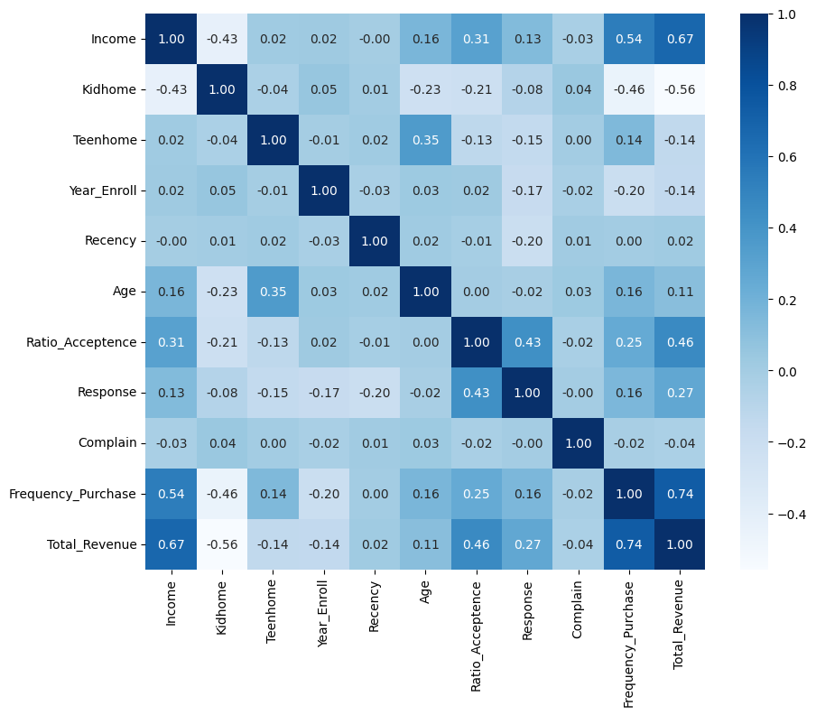
SPESIFIC
MULTIVARIATE ANALYSIS
Multivariate Numeric:
Tidak terdapat multicollinearity antara kolom sehingga semua kolom dapat dipertahankan atau tidak perlu dieliminasi.
Terdapat beberapa kolom numerik yang berkorelasi cukup kuat dengan target (`Response`) baik berkorelasi positif maupun negatif.
Kolom numerik yang memiliki korelasi positif cukup kuat dengan target (`Response`) yaitu Ratio_Acceptence (0.43), Total_Revenue (0.27), Total_Purchase (0.16), dan Income (0.13).
Kolom numerik yang memiliki korelasi negatif cukup kuat dengan target (`Response`) yaitu Recency (-0.20), Year_Enroll (-0.17), dan Teenhome (-0.15).
Target (`Response`) memiliki korelasi yang terkuat dengan Total_Campaign.
© Marketectives 2023

Slide 21
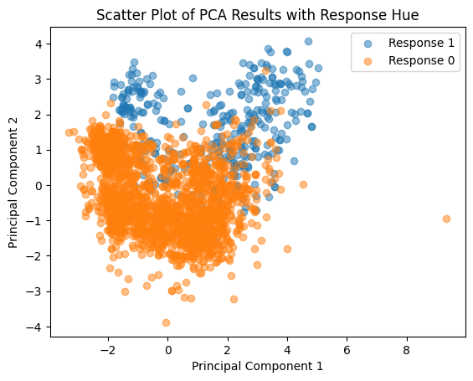
SPESIFIC
MULTIVARIATE ANALYSIS
Multivariate Numeric Pola:
Penggunaan PCA dimaksudkan untuk mengetahui pola atau cluster dari features yang ada. Berdasarkan hasil visualisasi scatter plot, plot tidak membentuk garis lurus melainkan bentuk yang lain hampir seperti kurva sehingga plot ini menunjukkan hubungan nonlinear. Dengan demikian maka ketika melakukan permodelan lebih baik menggunakan model yang nonlinear.
© Marketectives 2023

Slide 22
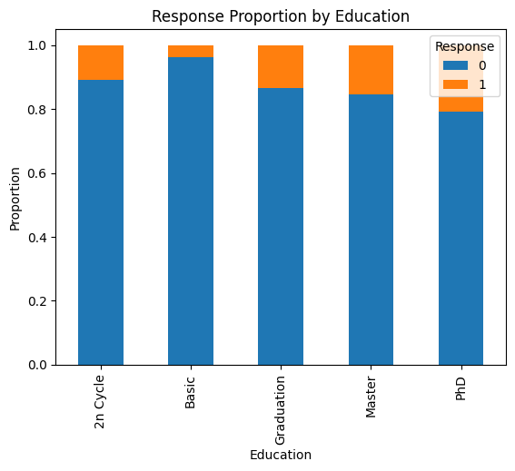
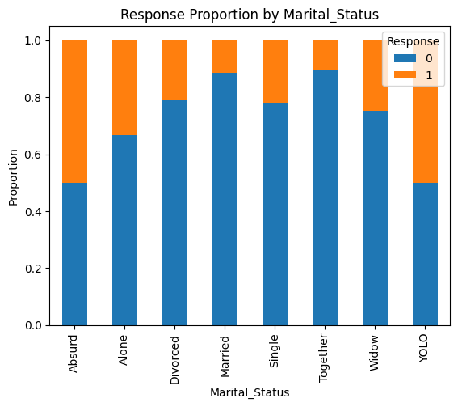
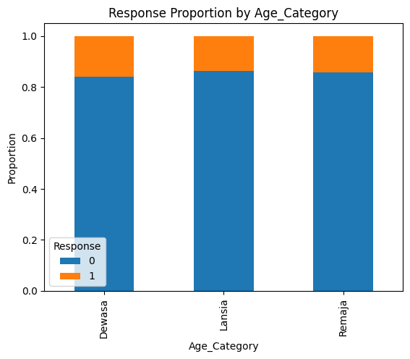
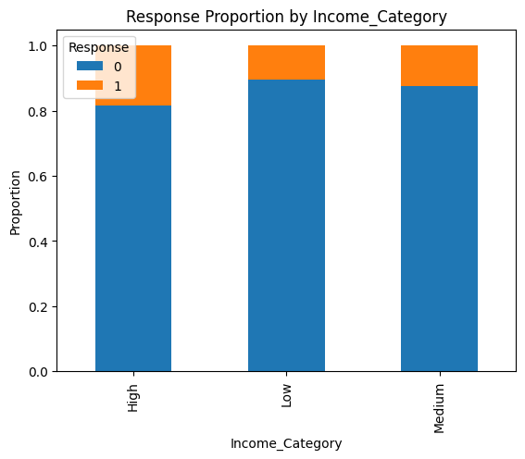
SPESIFIC
MULTIVARIATE ANALYSIS
Multivariate Categorical:
Analisis correlation categorical data dilakukan dengan menggunakan fungsi Contingency. Berdasarkan perhitungan tersebut semua data categorical memiliki hubungan yang kuat dengan target (`Response`).
Semua data categorical yang memiliki korelasi negatif dengan target (`Response`).
© Marketectives 2023

Slide 23
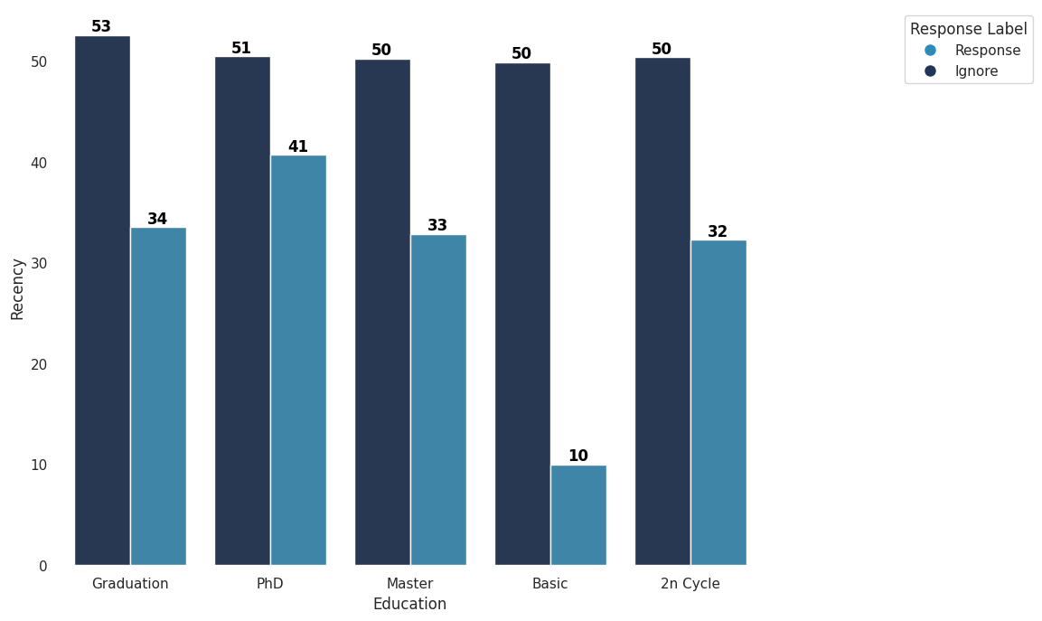
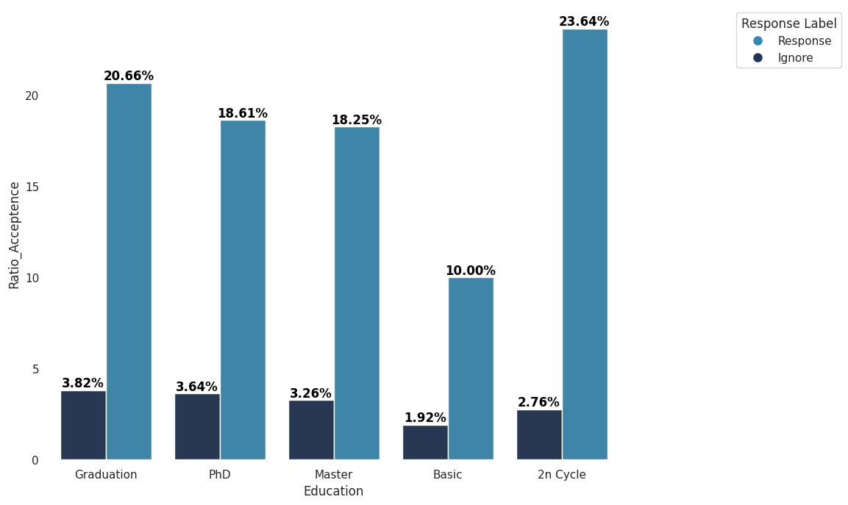
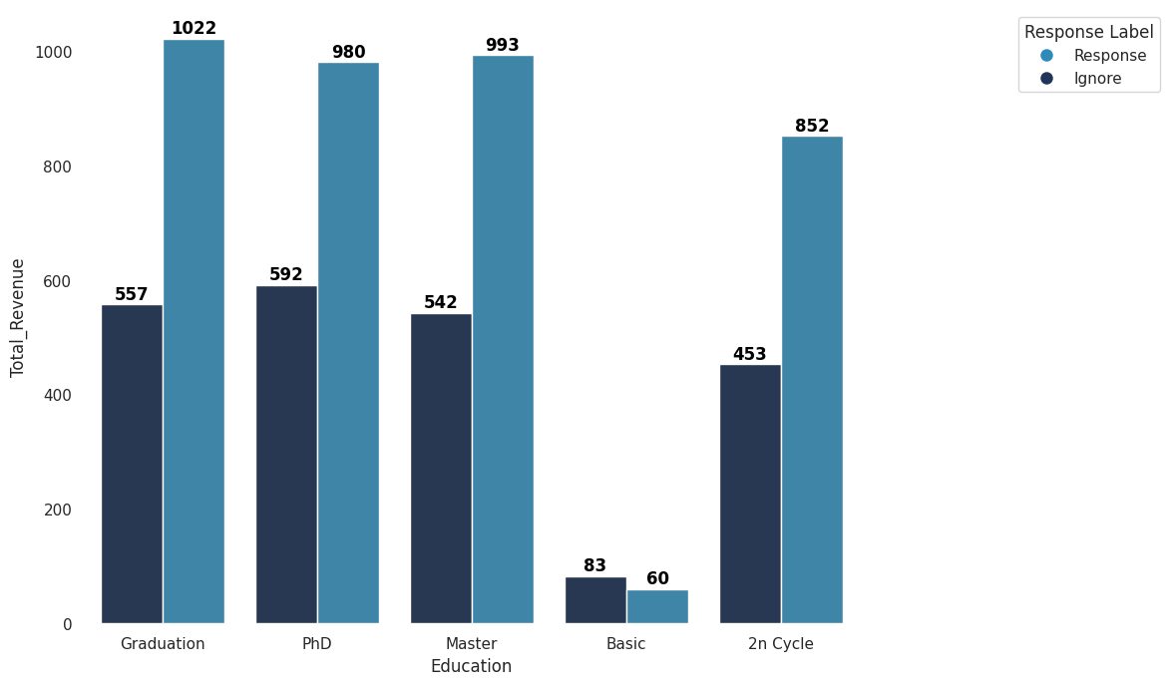
BIVARIATE ANALYSIS
(Education)
Spesifik Analisis:
Basic memiliki ratio acceptence yang terkecil yaitu dengan proporsi response sebesar 10% dan ignore sebesar 1.92% sehingga total ratio acceptencenya kurang dari 20% sedangkan di kategori pendidikan lainnya memiliki total ratio acceptence lebih dari 20%.
Spesifik Analisis:
Perusahaan memperoleh revenue terkecil dari Basic Education yaitu $60 dari response dan $83 dari ignore sehingga Total Revenue Basic Education kurang dari $150 sedangkan kategori pendidikan lainnya memiliki total revenue lebih dari $1000. Tetapi terdapat hal menarik pada kategori basic karena total revenue ignore lebih tinggi 14 dollar dari yang response.
© Marketectives 2023

Slide 24
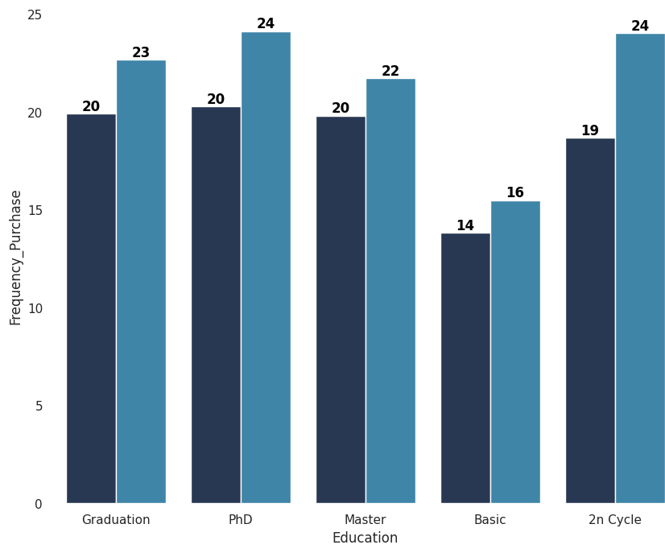
BIVARIATE ANALYSIS
(Education)
Spesifik Analisis:
Basic memiliki Frequency Purchase yang terkecil yaitu dengan proporsi response sebesar 16 dan ignore sebesar 14 sehingga Total Frequency Purchase pendidikan basic kurang dari 40 sedangkan di kategori pendidikan lainnya memiliki total ratio acceptence lebih dari 40, meskipun nilainya sudah di atas rata-rata frequency purchase secara keseluruhan yaitu 20.
Spesifik Analisis:
Basic memiliki Recency yang terkecil yaitu dengan proporsi response 10 hari dan ignore 50 hari sehingga Total Recency pendidikan basic kurang dari 70 hari sedangkan kategori pendidikan lainnya memiliki total Recency lebih dari 70 hari. Dengan demikian dapat ditarik kesimpulan bahwa kategori basic masih melakukan pembelian pada 50 hari terakhir.
© Marketectives 2023

Slide 25
BIVARIATE ANALYSIS
(Education)
General Analisis Response berdasarkan Education
Berdasarkan analisis bivariate dengan beberapa parameter seperti Ratio Acceptence, Frequency Purchase, Total Revenue, dan Recency kategori Basic memiliki insight yang menarik dimana:
Kategori Basic Education memiliki Ratio Acceptence, Frequency Purchase, Total Revenue yang rendah daripada lainnya sehingga menjadi peluang positif yang dapat dikenai perlakukan strategi marketing untuk meningkatkan Response dan revenue perusahaan. Selain itu, dengan Recency yang rendah yang ada dapat dijadikan pertimbangan dalam penerapan strategi marketing pada kategori ini.
Apabila akan meluncurkan product baru dapat lebih friendly pada kategori Basic, supaya tingkat pembelian bisa meningkat sehingga pendapatan pada kategori Basic dapat meningkat juga.
Penerapan strategi marketing yang lebih spesifik perlu dilakukan untuk mengurangi cost marketing dengan melakukan analisis berdasarkan kategori yang lainnya seperti Age_Category, Marital_Status, hingga Income_Category atau bahkan lebih spesifik lagi.
© Marketectives 2023

Slide 26
04
Business Insight
© Marketectives 2023

Slide 27
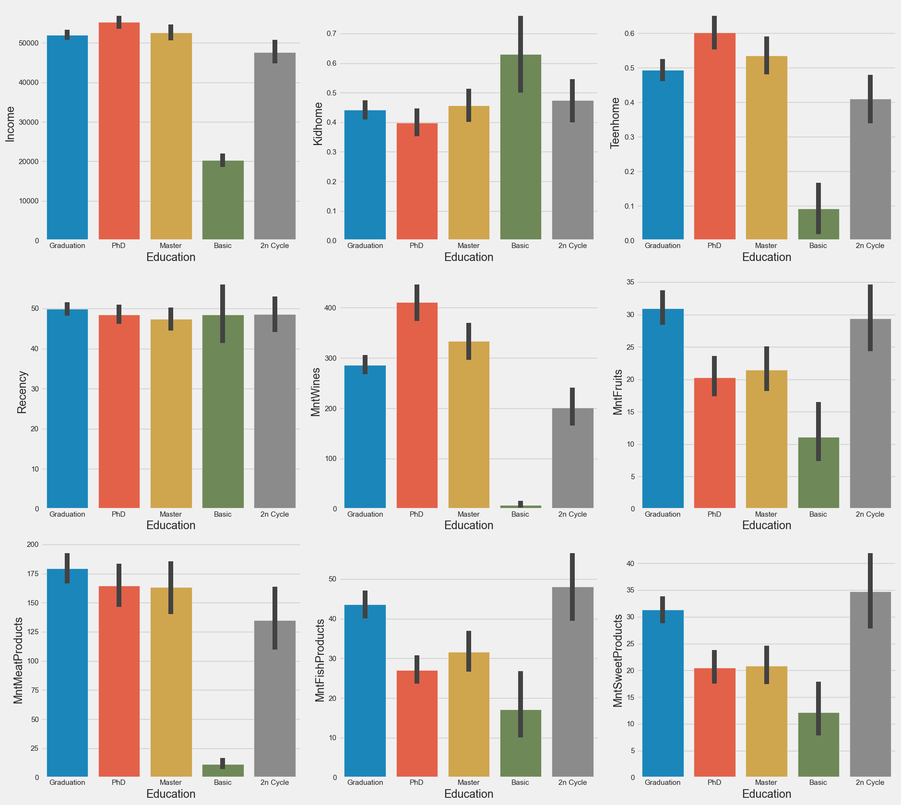
Business Insight 4
© Marketectives 2023

Slide 28
Insight
Pembelian tersebar merata di segala tingkat pendidikan, produk-produk wine didominasi level pendidikan PhD dimana level PhD memiliki income yang lebih baik dari level pendidikan manapun. Untuk produk daging, ikan, makanan manis dan buah didominasi tingkat graduation. Level pendidikan Basic memiliki daya beli yang rendah terhadap produk lainnya, terutama daging.
Rekomendasi
Berdasarkan hasil analisis dari data yang diperoleh, maka kami merekomendasikan sebagai berikut
Buat segmentasi pasar berdasarkan tingkat pendidikan. memisahkan strategi penjualan dan pemasaran untuk setiap segmen agar lebih sesuai dengan karakteristik dan kebutuhan kelompok pendidikan yang berbeda
penawaran khusus atau diskon yang dapat menarik perhatian konsumen pada setiap level pendidikan. Misalnya, program diskon untuk siswa, penawaran spesial untuk mahasiswa, atau promosi khusus untuk lulusan.
Mendapatkan umpan balik dari konsumen pada setiap level pendidikan dan tanggapi dengan cepat. Respons terhadap kebutuhan dan masukan konsumen dapat meningkatkan kepercayaan dan loyalitas.
© Marketectives 2023

Slide 29
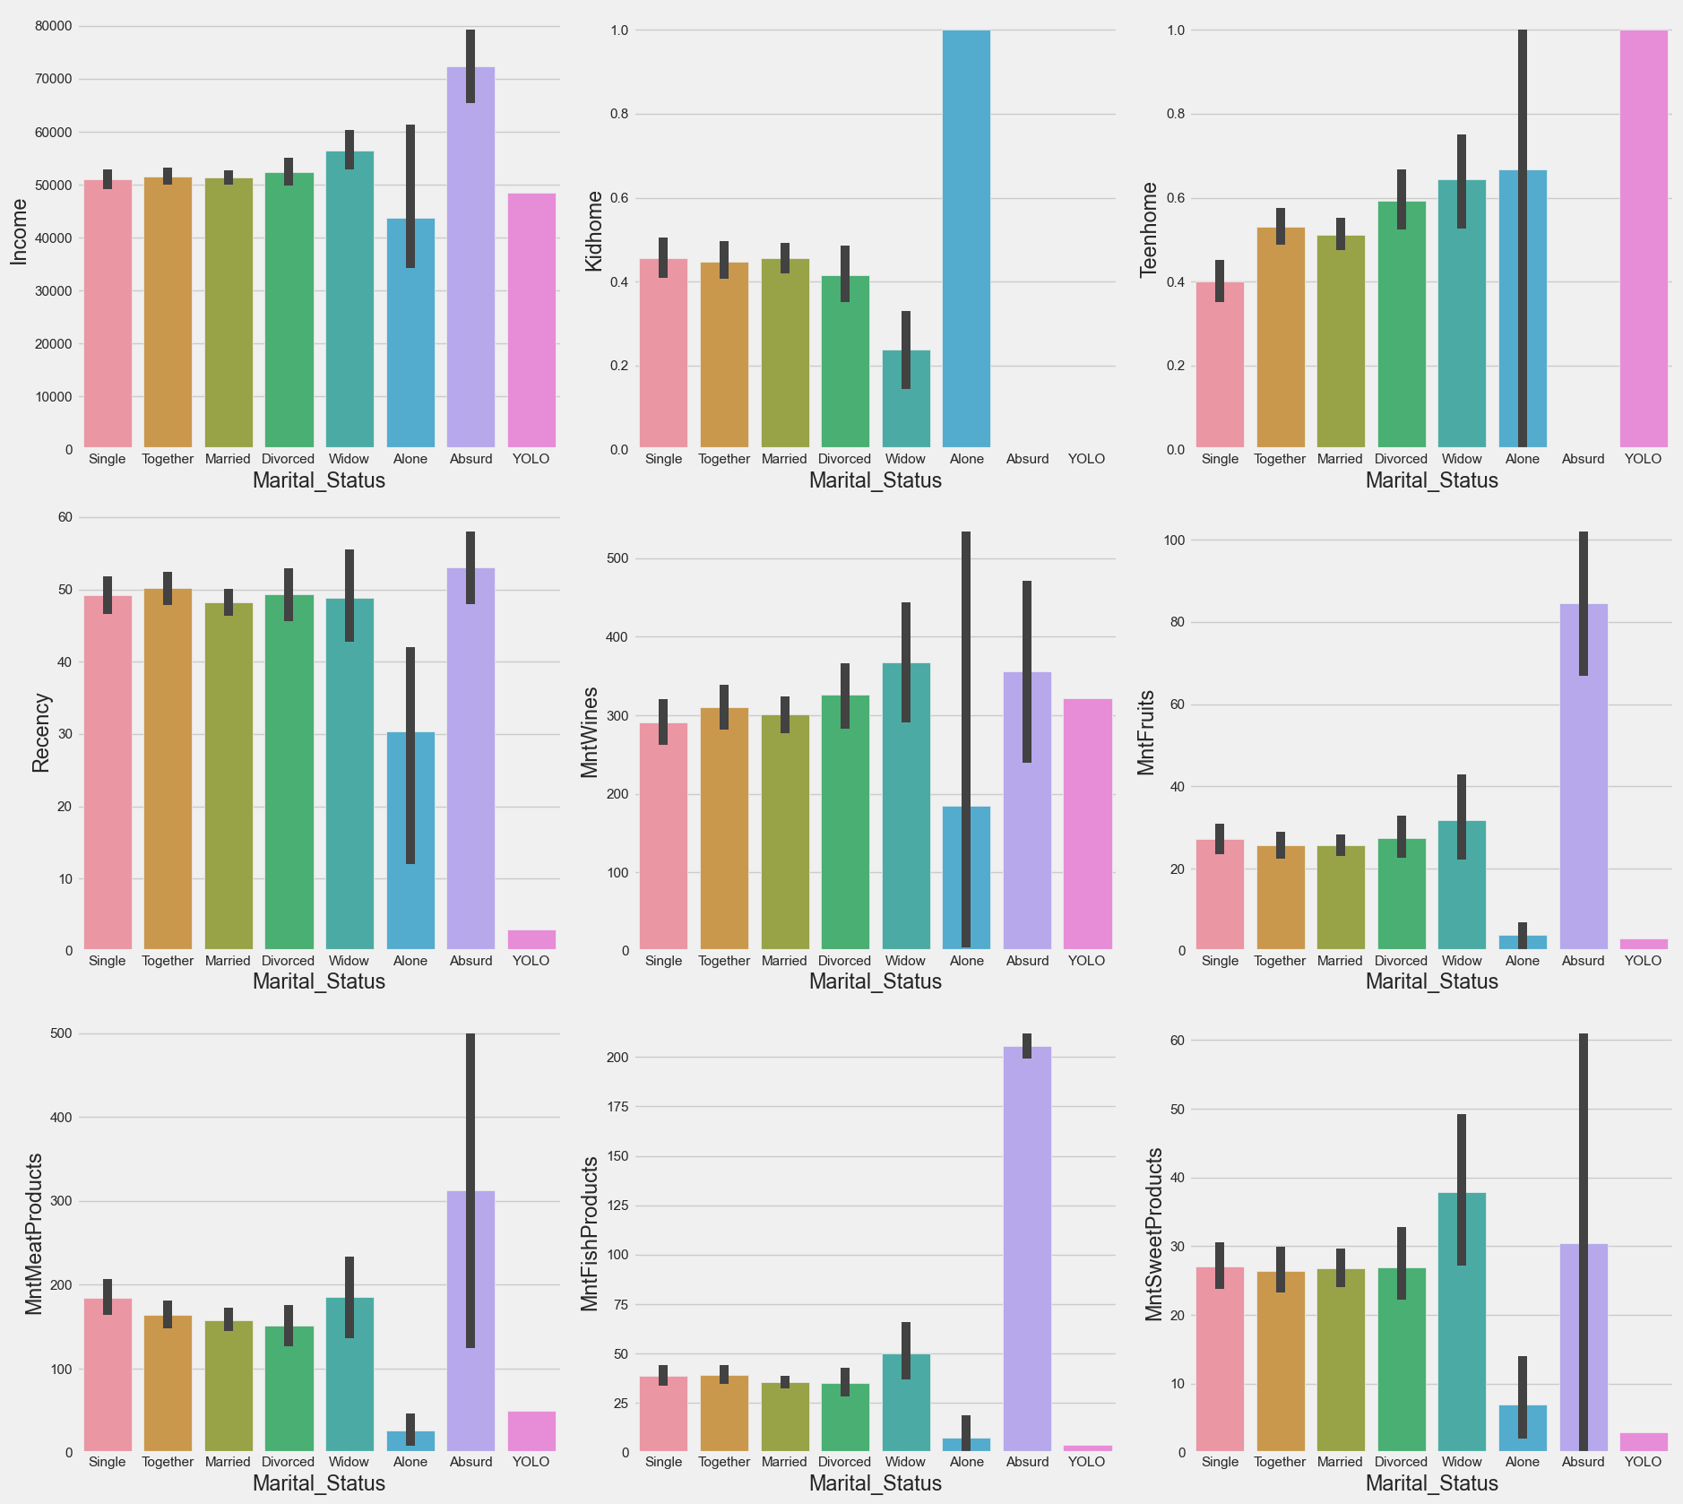
Business Insight 4

Slide 30
Business Insight 4
Insight
Penjualan wine memiliki level tertinggi dari product lain, penjualan produk ikan lebih rendah dari produk lain
Rekomendasi
Berdasarkan hasil analisis dari data yang diperoleh, maka kami merekomendasikan sebagai berikut
Buat segmentasi pasar berdasarkan status perkawinan. memisahkan strategi penjualan dan pemasaran untuk setiap segmen agar lebih sesuai dengan karakteristik dan kebutuhan kelompok yang berbeda
penawaran khusus atau diskon yang dapat menarik perhatian konsumen pada produk daging, ikan dan buah
Mendapatkan umpan balik dari konsumen dan tanggapi dengan cepat. Respons terhadap kebutuhan dan masukan konsumen dapat meningkatkan kepercayaan dan loyalitas.

Slide 31
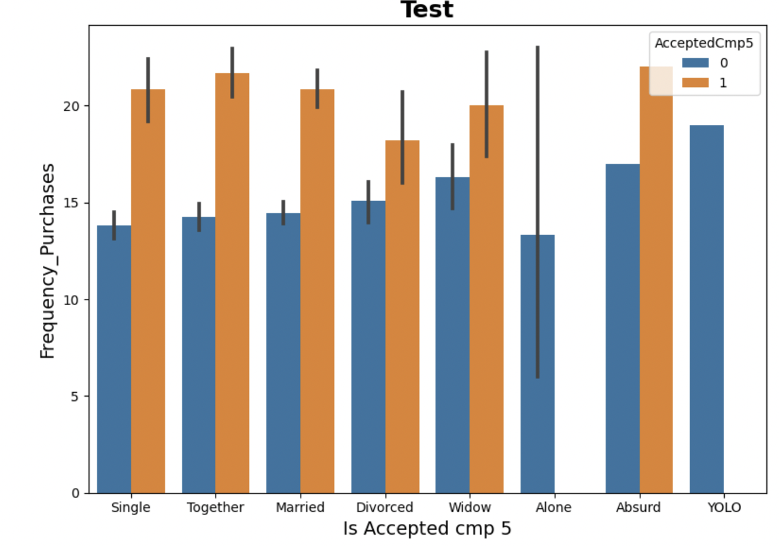
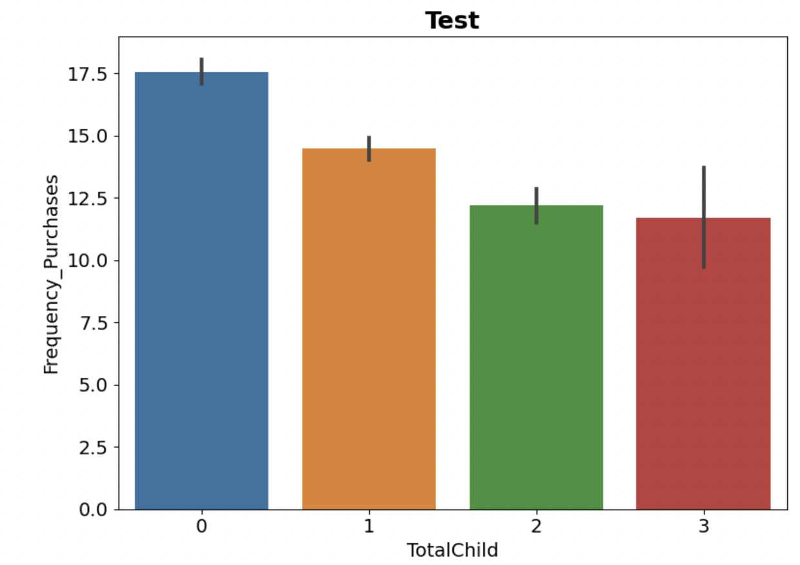
Business Insight 3
Insight
Berdasarkan data pada terakhir (AcceptedCmp5) terdapat data angka pembelian tinggi pada kategori ‘Together’ dan ‘Married sedangkan pembelian berbanding terbalik dengan total anak.
Recommendation
Optimalisasi Target Next Campaign
1. Lebih memfokuskan untuk membuat campaign produk keluarga atau anak guna meningkatkan pembelian pada next campaign
2. Membuat promo campaign lebih stable untuk single
3. Membuat campaign bundling MntFruits yang relevan untuk single dan berkeluarga
4. Untuk mengimbangi customer yang mempunyai anak, membuat campaign semakin banyak anak semakin tinggi discount
5. Membuat bundling produk 'MntMeat' atau 'MntWine' dengan 'MntFruits' guna meningkatkan penjualan buah-buahan karena tingginya tingkat penjualan daging dan wine
© Marketectives 2023

Slide 32
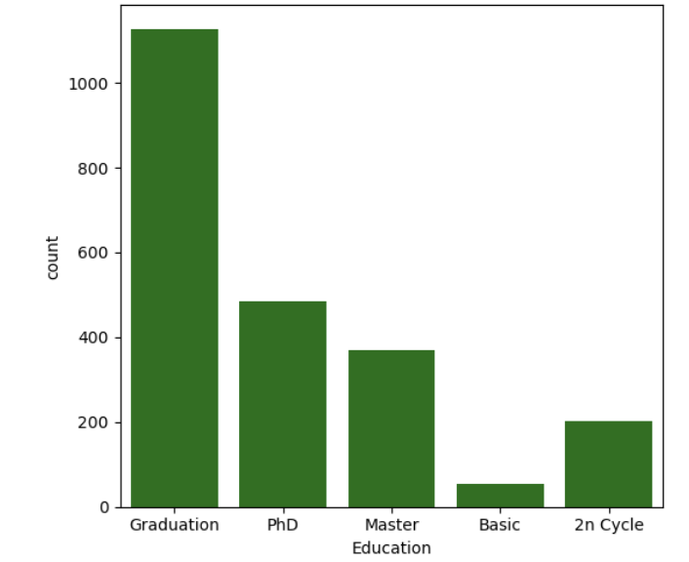
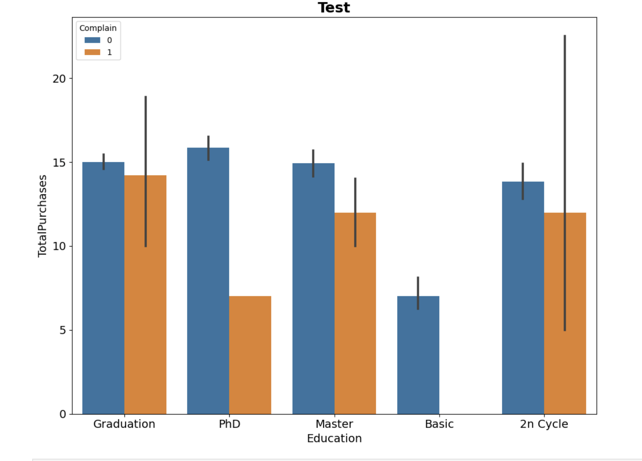
Berdasarkan data complain, customer dengan education ‘Graduation’ memiliki tingkat complain paling tinggi. Padahal jika dilihat dari insight data customer, education ‘Graduation’ menjadi mayoritas dari customer yang melakukan pembelian. Oleh sebab itu, alangkah baiknya untuk melakukan perbaikan dan peningkatan customer services guna mengurangi tingkat complain pada campaign selanjutnya
© Marketectives 2023

Slide 33
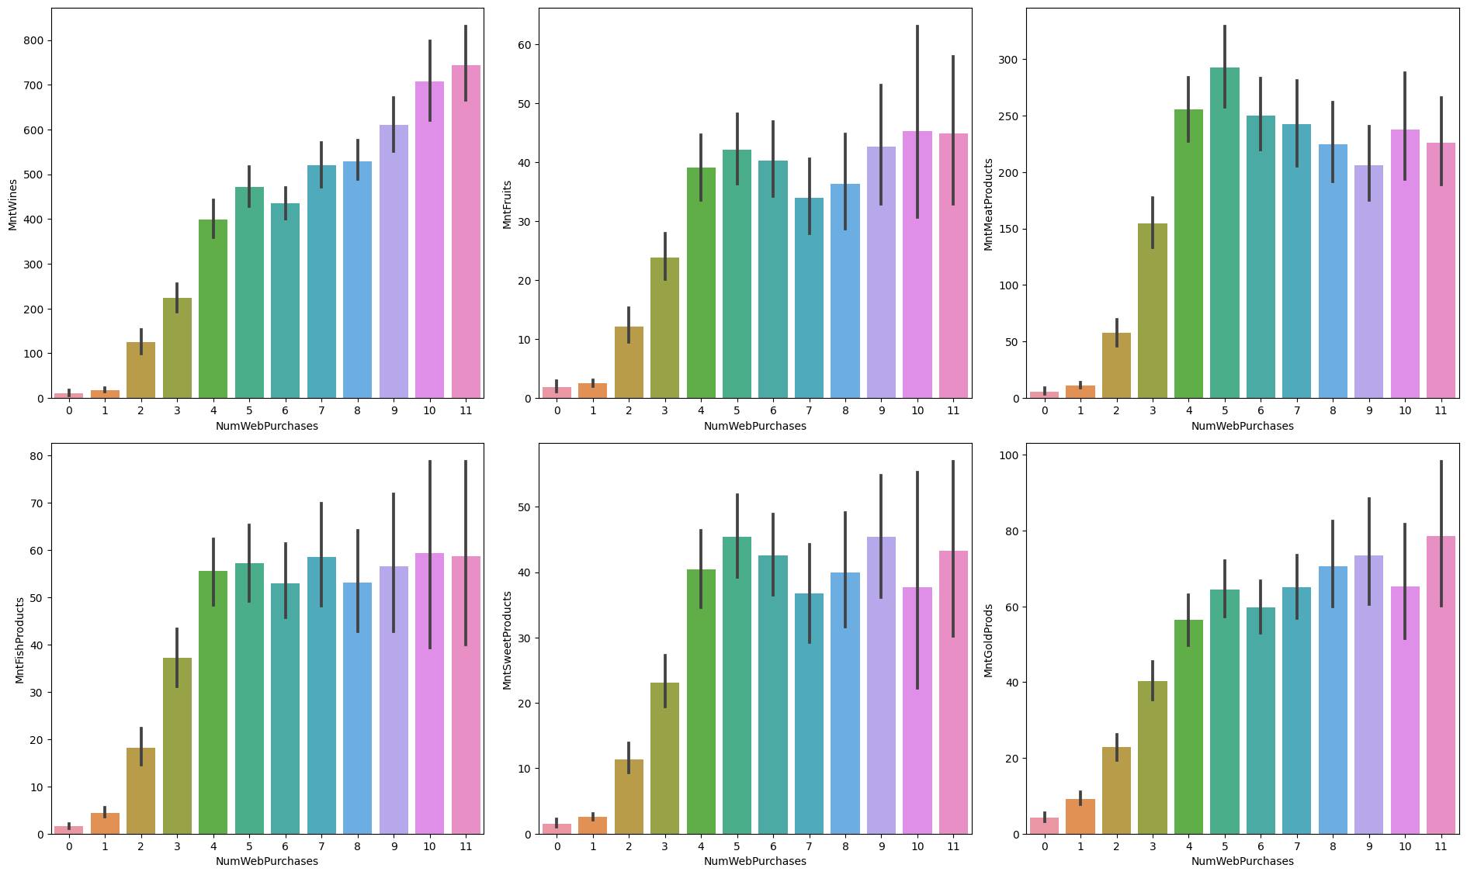
Business Insight 1
© Marketectives 2023

Slide 34
Business Insight 1
Insight
Jumlah penjualan produk tertinggi pada web adalah wine. Jika dilihat dari jumlah pembelian, konsumen yang melakukan pembelian produk berulang cukup merata.
Rekomendasi
Berdasarkan hasil analisis dari data yang diperoleh, maka kami merekomendasikan sebagai berikut
Memberikan promo atau diskon pada produk seperti ikan, buah, dan dessert jika membeli lewat web.
Membuat web yang menarik dan praktis agar konsumen tertarik bertransaksi dengan web

Slide 35
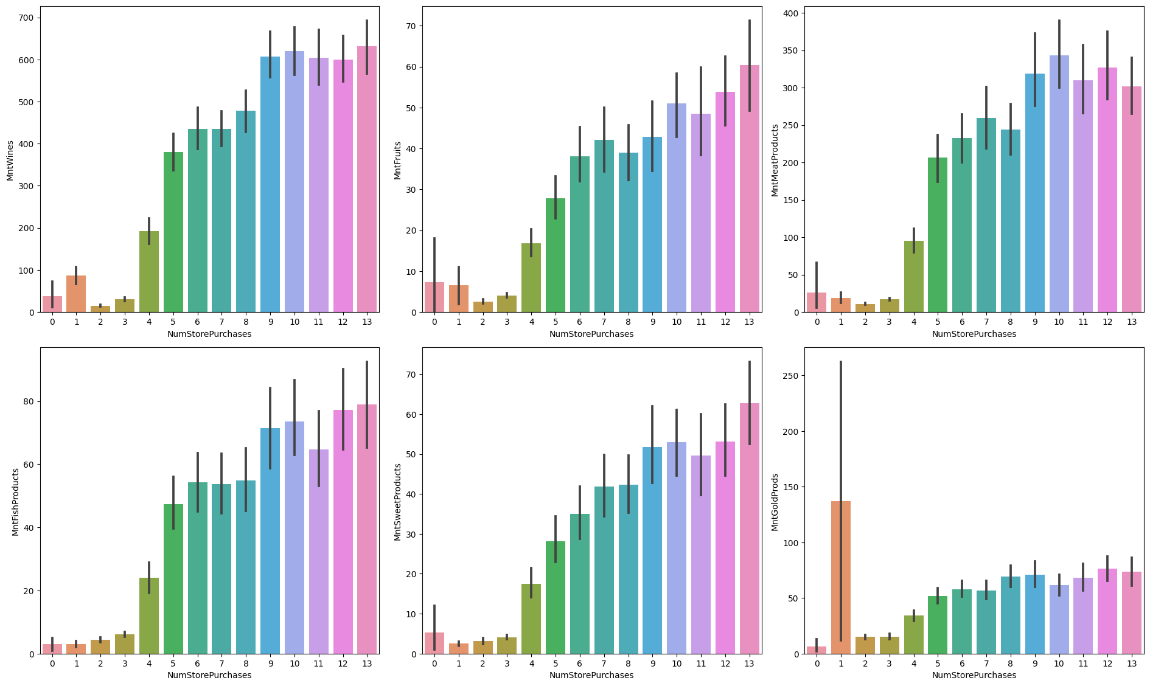
Business Insight 1
© Marketectives 2023

Slide 36
Business Insight 1
Insight
Jumlah penjualan produk tertinggi pada catalog adalah wine. Produk meat pada catalog juga cukup tinggi jika dibandingkan dengan web dan toko.
Rekomendasi
Berdasarkan hasil analisis dari data yang diperoleh, maka kami merekomendasikan sebagai berikut
Catalog lebih cocok jika menjual produk daging, ikan, buah, dan dessert. Terbukti dengan banyaknya konsumen yang membeli kembali produk produk tersebut

Slide 37
Business Insight 1
© Marketectives 2023

Slide 38
Business Insight 1
Insight
Jumlah penjualan produk tertinggi pada toko adalah wine. Konsumen yang melakukan pembelian berulang juga cukup banyak jika dibandingkan dengan web dan catalog. Nilai 0-3 di setiap produknya terlihat cukup merata, kemudian naik secara signifikan pada 4 kali pembelian dan naik pada jumlah pembelian selanjutnya.
Rekomendasi
Berdasarkan hasil analisis dari data yang diperoleh, maka kami merekomendasikan sebagai berikut
Memaksimalkan kampanye pada toko, karena konsumen lebih banyak berbelanja menggunakan toko dibandingkan dengan web dan catalog.

Slide 39
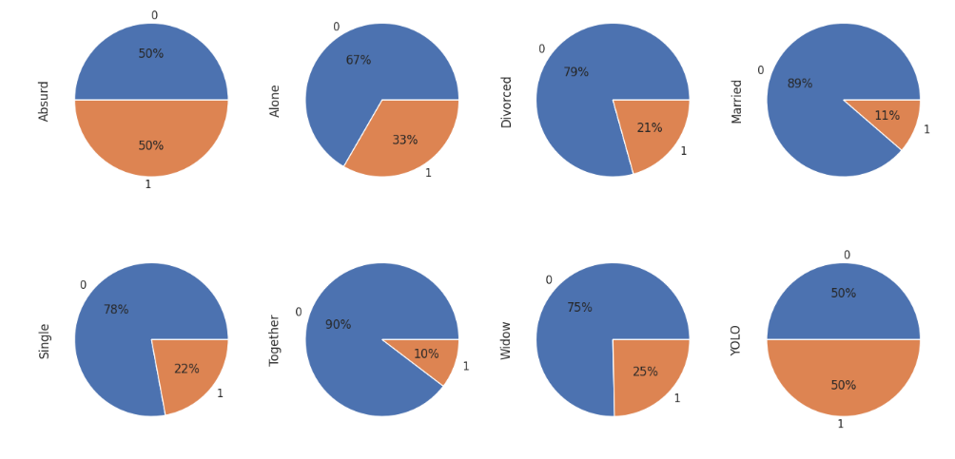
Business Insight 2
© Marketectives 2023

Slide 40
Business Insight 2
Insight
Berapa persentase pelanggan yang menjawab dan tidak menjawab berdasarkan status pernikahan?
Rekomendasi
Berdasarkan visualisasi piechart Status Perkawinan, dapat dilihat bahwa nasabah yang paling banyak memberikan respon berasal dari nasabah yang berstatus Lajang (50%) dan Yolo (50%), disusul dengan Alone (33%) dan Widow (25%), sehingga tim marketing dapat memfokuskan campaign kepada nasabah yang berstatus Lajang dan Yolo.

Slide 41
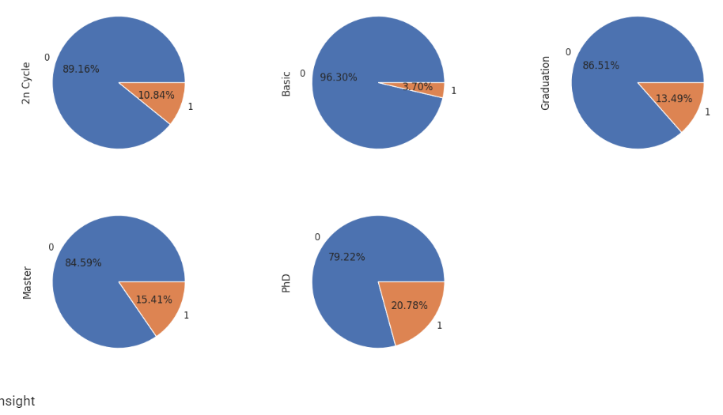
Business Insight 2
© Marketectives 2023

Slide 42
Business Insight 2
Insight
Berapa persentase pelanggan yang menjawab dan tidak menjawab berdasarkan tingkat pendidikan?
Rekomendasi
Berdasarkan visualisasi Education piechart, terlihat bahwa nasabah yang paling banyak memberikan respon berasal dari nasabah yang berpendidikan PhD (20,78%), disusul Master (15,41%), sehingga tim marketing dapat memfokuskan kampanye pada nasabah yang berpendidikan "PhD".

Slide 43
Thank You!
© Marketectives 2023

